Slide 1
MIGUEL DELIBES....
HISTORIA DE UN ESCRITOR

Slide 2
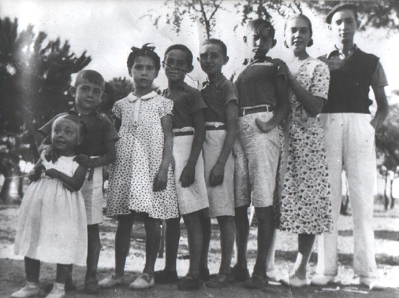
Era otoño. Las hojas caían cubriendo el suelo de un crujiente manto amarillo. Esa mañana del 17 de octubre hacía sol; un sol que pronosticaba que algo bueno traería el día.
En casa de los Delibes Satien... Adolfo está inquieto recorriendo sin parar el salón de la casa; nervioso y ansioso de conocer a su tercer hijo. En la habitación, María está trayendo al mundo a un bebé precioso sin ser consciente de lo lejos que llegará este retoño.
Adolfo, ya más tranquilo y emocionado, coge a su hijo entre sus brazos... - Te llamarás Miguel – dice entre lágrimas de alegría. Y le dio un beso a su mujer, tierno como el bebé que acurruca en su pecho.
Su pelo moreno, resaltaba unos mofletes carnosos y unos ojos color miel. Tenía una sonrisa contagiosa que hacían reír a coro a sus dos hermanos mayores, los cuales lo miraban sin parar, como si un muñeco estuviera delante de ellos, un muñeco capaz de jugar con ellos.

Slide 3
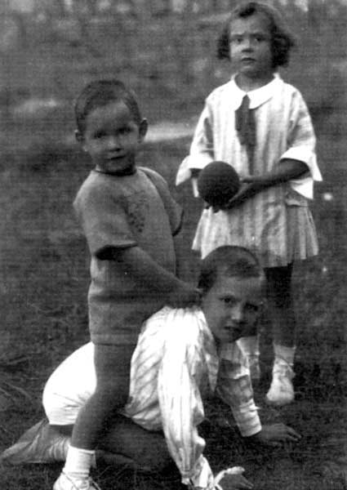
Miguel fue creciendo entre juegos en la calle, visitas al campo y carreras con la bicicleta. Pronto nacerían más hermanos y se convertiría en un hermano mayor, protegiendo al resto del clan.
Le encantaba salir al campo y escuchar el trinar de los pájaros acompañado de su padre; dar largos paseos pisando la fresca hierba y contemplando los paisajes rojizos del amanecer, escondido tras los matorrales tratando de sorprender alguna pieza de caza.
Risueño como era... sus días pasaban entre el campo y el colegio, tratando de aprender todo cuanto tenía delante de sus ojos despertando su inquietud por conocer.

Slide 4
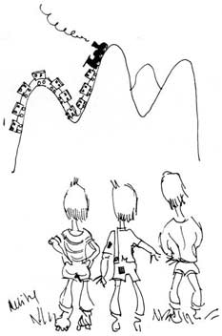
Tenía Miguel 15 años cuando en España estalla la guerra. Es entonces que decide alistarse en la marina, pero viajar en barco no es lo que él creía. La brisa rozando su cara es lo más bonito de este amargo viaje, donde es testigo directo de la parte más oscura del ser humano.
Los tres años que dura la guerra, son los más largos de su vida. Al finalizar, vuelve a casa deseoso de ver a su familia y abrazarlos.
Miguel, entonces, decide continuar sus estudios y preparar un futuro de trabajo. Pero lo que realmente le gusta es dibujar... trazar garabatos en forma de caricaturas que le hacen reír. Miguel tiene talento y comienza a publicar en un periódico local.
Es entonces cuando conoce a Ángeles, y cupido lanza su flecha uniéndolos para siempre. La distancia no fue un obstáculo para ellos, ya que Miguel, gran amante del deporte como le había transmitido su padre, sabe que su bicicleta le puede llevar a todos los sitios, y usando como energía el movimiento de sus piernas, rompe la distancia que le separa de Ángeles a base de pedaladas.

Slide 5
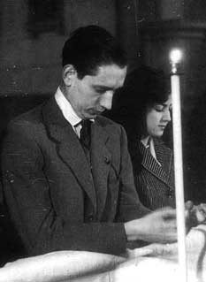
Juntos forman una numerosa familia que crece rodeada de escritos de Miguel, quien demuestra ser muy hábil jugando con las letras, creando cuentos y otros relatos que le otorgarían premios y prestigio.
Pero un día, en marzo de 2010, esta luz de las letras pasó a escribir una constelación más en el cielo y si miras detenidamente comprobarás que es la estrella que más brilla en el firmamento.

